Slide 1
Barkácsárúház
Prezentáció készítője: Vér Bence
Projekt tagjai: Terdik Zalán, Török Péter, Vér Bence

Slide 2
Projektleiras, fejlesztokornyezet, sajat reszrol beszelni

Slide 3
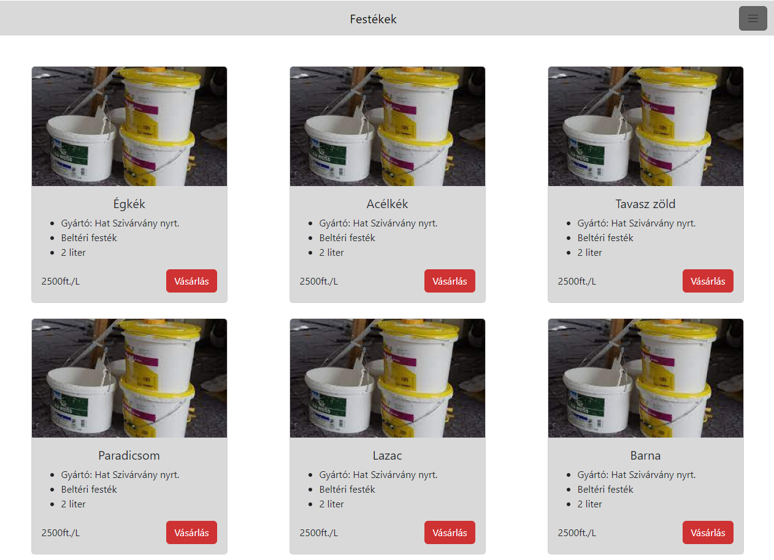
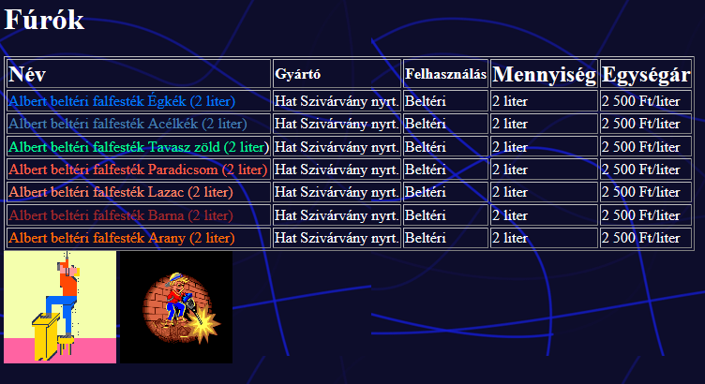
Mi volt a feladat?
Egy barkácsárúház oldal felújítása/modernizálása
Ez Bootstrappel valósult meg

Slide 4
Tervezés

Slide 5
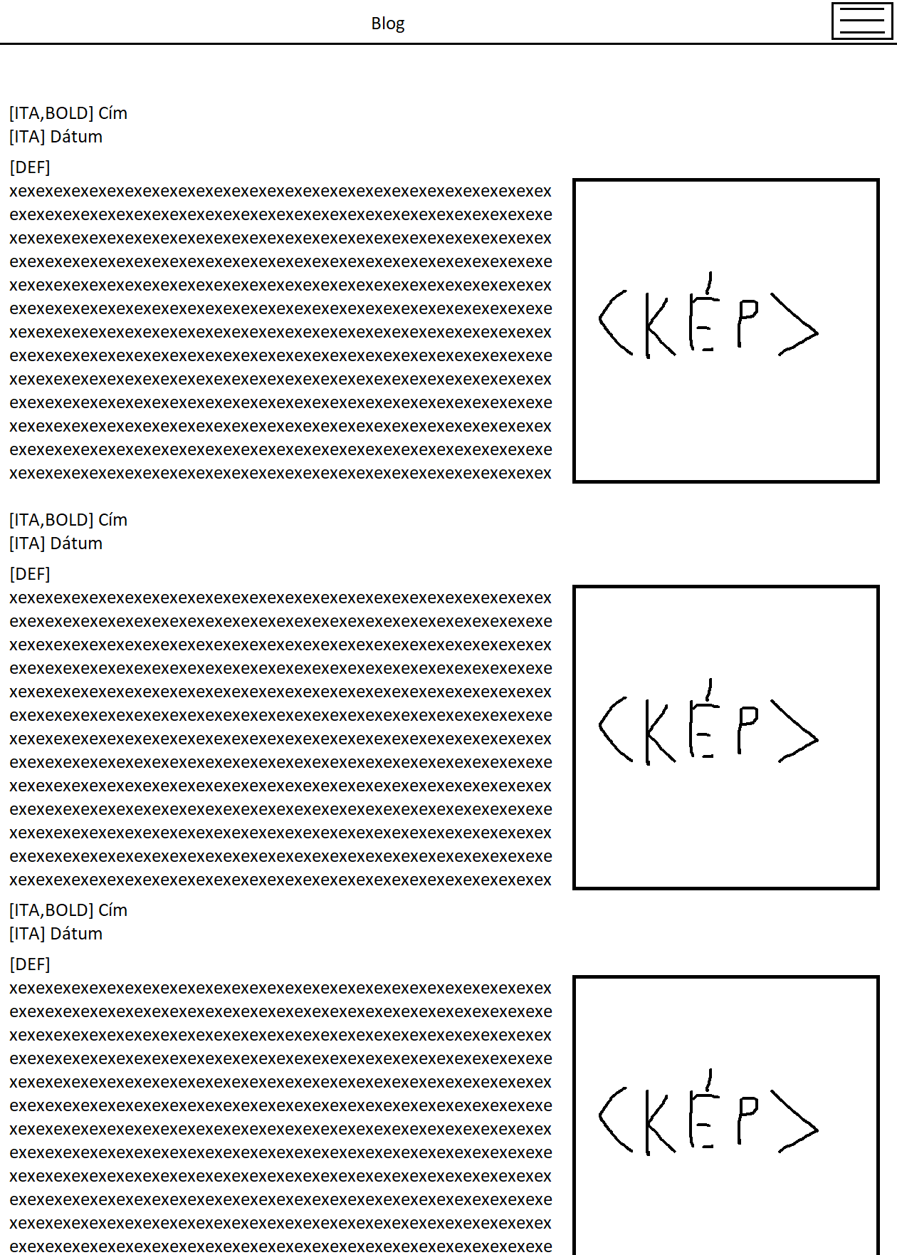
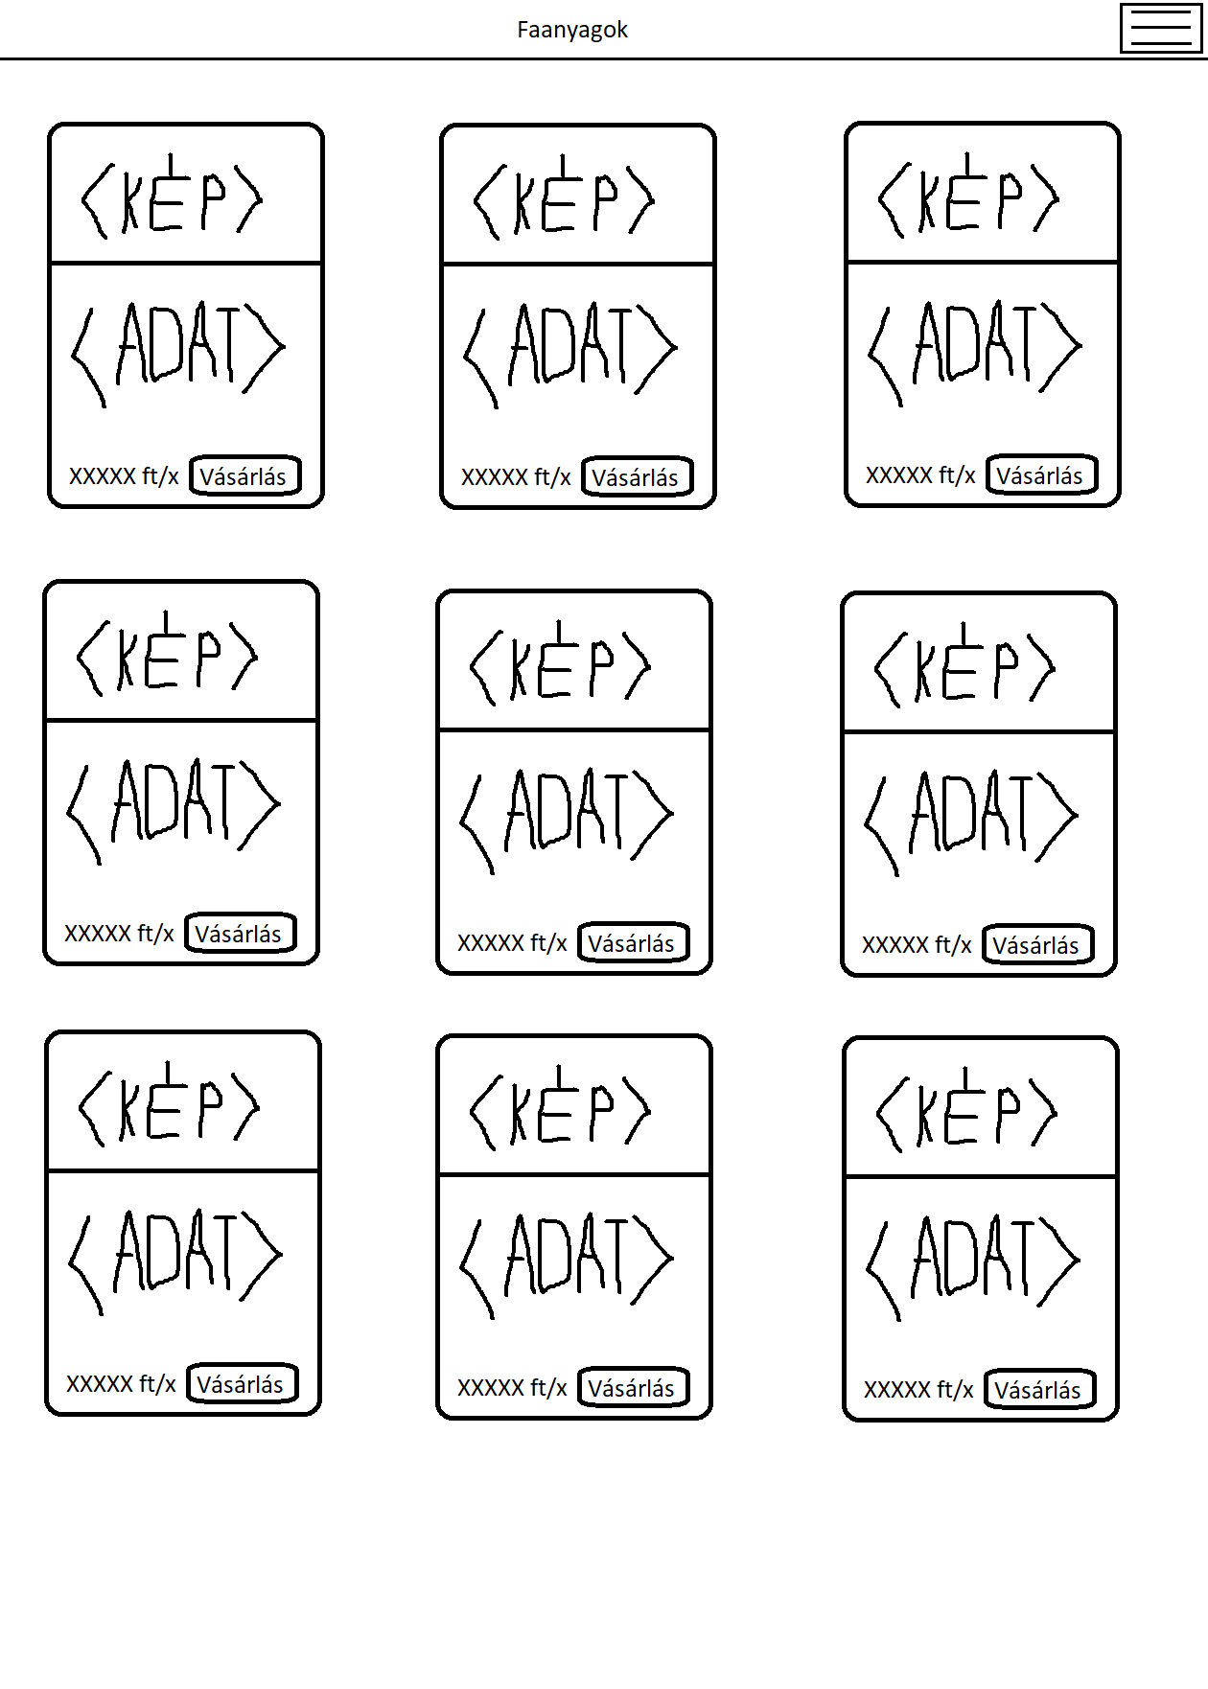
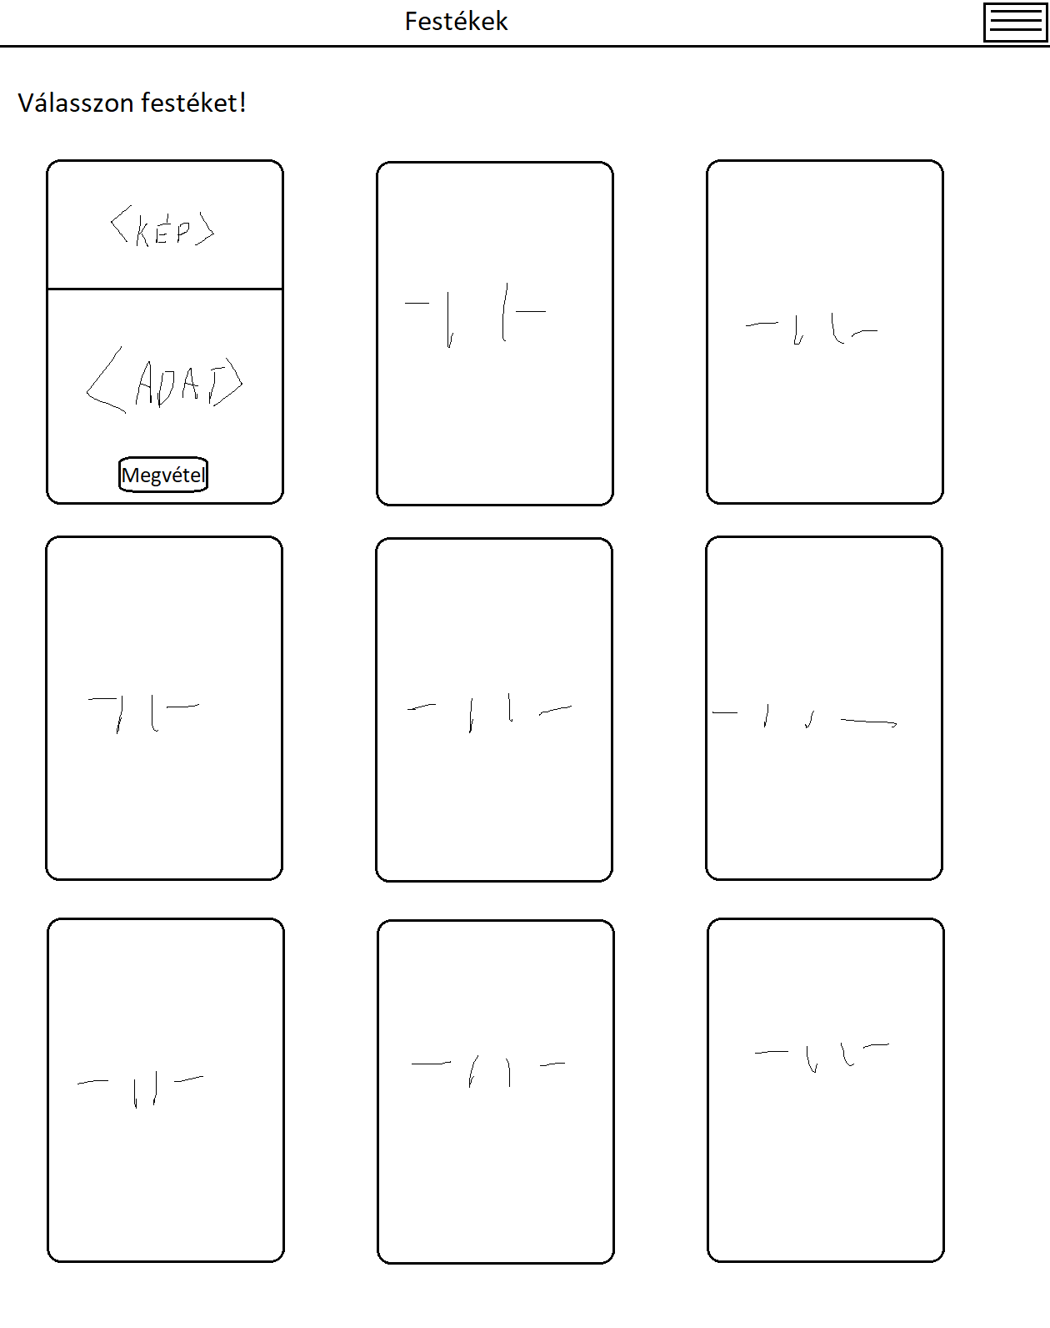
Oldal design
Mindenki csinált először egy drótvázat

Slide 6
Oldal design
Mindenki csinált először egy drótvázat

Slide 7
Oldal design
Mindenki csinált először egy drótvázat

Slide 8
Oldal design
Ezután Figma-ban készítettük az oldal sablonját

Slide 9
Oldal design
Ezután Figma-ban készítettük az oldal sablonját

Slide 10
Megvalósítás

